Slide 1
Part III, Cont’d
결과 및 토의
while문으로 반복할 동안 SW의 값이 바뀌면 새로운 sw값으로 TIMER의 period를 조절하는 방법을 사용하였다. TIMER가 동작 중에 period를 변경할 경우 TO의 값이 오르지 않을 수 있기 때문에 이전 루프의 sw값을 저장하고 period_rate(sw)함수를 사용하였다. period_rate함수는 sw변수와 새로운 스위치의 값을 비교하며, 만약 새로운 스위치의 값이 저장되어 있는 sw와 다를 경우, TIMER를 멈춘 뒤 새로운 값을 period로 넣어준다.

Slide 2
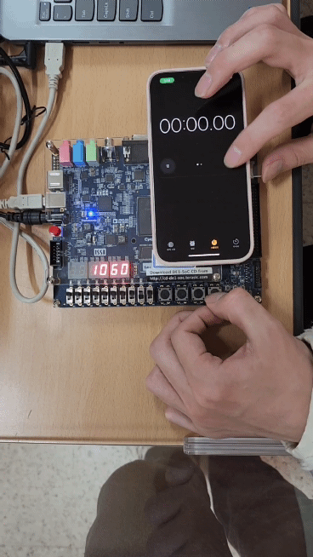
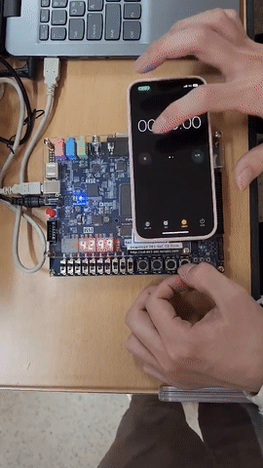
Part IV, Cont’d
결과 및 토의
좌측 영상을 보면 이전에 7-segment display에 표시되어 있던 숫자 1060ms이 KEY0를 누르는 순간 사라지고, 빈 화면을 표시하는 것을 확인할 수 있다. 타이머와 함께 살펴 본 결과, 두 시간은 0.3초 정도 차이나는 것을 확인할 수 있는데 손으로 동시에 누른 방법으로 측정하였다는 것을 고려하면 큰 오차는 아니라고 판단된다.
처음 프로그램을 실행하면, run은 2로 초기화되어 있다. run 변수는 타이머가 작동중일 때 1, KEY를 두 번 눌러 타이머가 멈추었을 때 0, 그리고 마지막으로 KEY를 한 번 누른 후 5초가 지나거나 프로그램을 처음 시작하고 KEY를 누르지 않았을 때 2로 지정하였다. if (run)을 이용하여 만약 참이면 HEX display에 0을 저장하여 화면이 나오지 않게 하였고, 만약 거짓이면 count에 저장된 숫자를 display에 출력하였다.
우측 영상은 버튼을 누르고 5초 동안 누르지 않았을 때의 결과 화면이다. 첫 버튼을 누른 후, 위 휴대폰 시계가 6초 정도일 때 버튼을 클릭하였다. 첫 번째 클릭 이후 5초가 지나 run=2가 되고 지금까지의 count는 0으로 초기화된다. 따라서 두 번째 클릭에 시간이 출력되지 않고 run=1이 되어 다시 타이머를 시작하고, count는 0에서부터 다시 증가하게 된다. 세 번째 클릭할 때를 살펴보면 휴대폰의 시간은 8초를 지나고 있지만 7-segment display는 두 번째 클릭으로부터의 시간인 1787ms를 출력하는 것을 확인할 수 있다.

